Slide 1
Gestion de proyectos

Slide 2
PROYECTO
Un proyecto es un esfuerzo temporal que se lleva a cabo para crear un producto, servicio o resultado único.
La naturaleza temporal de los proyectos implica que un proyecto tiene un principio y un final definidos.
El final se alcanza cuando se logran los objetivos del proyecto, cuando se termina el proyecto porque sus objetivos no se cumplirán o no pueden ser cumplidos, o cuando ya no existe la necesidad que dio origen al proyecto
Implica la ejecución de un conjunto de actividades coordinadas y controladas para lograr un objetivo conforme a requisitos específicos, contemplando limitaciones de tiempo, costos y recursos.

Slide 3
Conjunto de Actividades
Interesados
para obtener
que usa
necesitan
Recursos Limitados
Resultado Único
estableciendo
mediante
Inicio y Fin Definidos
Elaboración Gradual
con
Esfuerzo Temporal

Slide 4
GESTION DE PROYECTOS DE SOFTWARE
Actividades que aseguran que el software sera entregado en el tiempo justo y estara de acuerdo con los requerimientos del cliente
Es necesario porque el desarrollo estara siempre sujeto a las limitaciones de costos y tiempos de la empresa

Slide 5
Proyecto
Requiere
Administración
Sin
Con
Fracaso
Éxito
No culminación
Presupuesto por fuera de lo planeado
Más recursos que los planeados
Culminación
Presupuesto dentro de lo planeado
Recursos los planeados

Slide 6
Conocimientos
Aplicación de
sobre
Habilidades
Dirección de
Proyectos
Actividades
Herramientas
Para cumplir
Técnicas
Requisitos

Slide 7
¿Qué incluye la dirección de proyectos?
Identificar los requisitos
Establecer objetivos claros y posibles de realizar
Equilibrar las demandas concurrentes de calidad, alcance, tiempo y costos
Adaptar las especificaciones, los planes y el enfoque a las diversas inquietudes y expectativas de los diferentes interesados

Slide 8
Cómo se gestiona?
Siguiendo una metodología
Se proporciona una guía para conocer todo el camino a recorrer antes de iniciar
Se asegura la calidad del producto final
Se asegura el cumplimiento de los tiempos establecidos
Se asegura la utilización de los recursos limitados definidos

Slide 9
PROYECTO

Slide 10
criterios de éxito para la gestión del proyecto
Entregar el software al cliente en el tiempo acordado.
Mantener costos dentro del presupuesto general.
Entregar software que cumpla con las expectativas del cliente.
Mantener un equipo de desarrollo óptimo y con buen funcionamiento

Slide 11
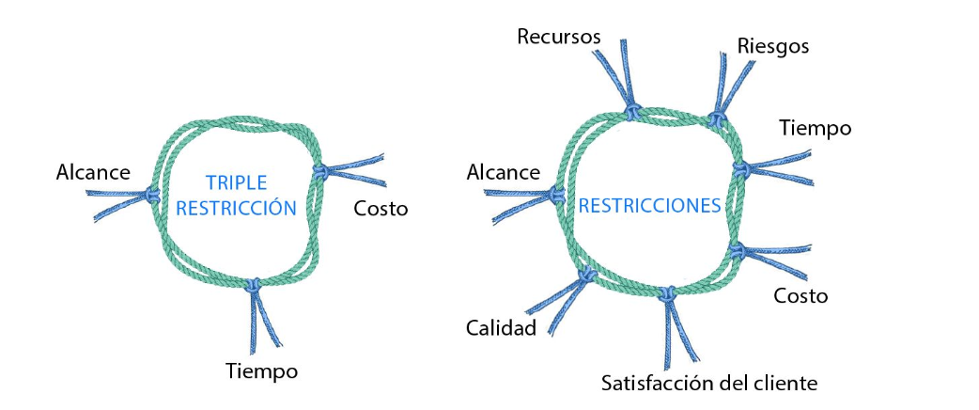
criterios de éxito del proyecto
Lo importante es que las restricciones del proyecto
esten en equilibrio

Slide 12
Gestion de proyectos de software
El producto es intangible.
Los administradores de proyectos de software no pueden constatar el progreso con sólo observar el artefacto que se construye.
Los grandes proyectos de software con frecuencia son proyectos excepcionales.
Los grandes proyectos de software en general son diferentes de los proyectos anteriores.
Los procesos de software son variables y específicos de la organización

Slide 13
Actividades de los administradores
Planeación del proyecto
Son responsables de la planeación, estimación y calendarización del desarrollo del proyecto, así como de la asignación de tareas a las personas
Informes
Son responsables de informar del avance de un proyecto a los clientes y administradores de la compañía que desarrolla el software.
Gestión del riesgo
Tienen que valorar los riesgos que pueden afectar un proyecto, monitorizar dichos riesgos y emprender acciones cuando surjan problemas.

Slide 14
Actividades de los administradores
Gestión de personal
Son responsables de administrar el equipo de personas. Deben elegir a los integrantes y establecer formas de trabajo que conduzcan a un desempeño efectivo del equipo.
Redactar propuestas
La propuesta describe los objetivos del proyecto y cómo se realizará. Por lo general, incluye estimaciones de costo y calendarización, además de justificar por qué el contrato del proyecto debería concederse a una organización o un equipo particular

Slide 15
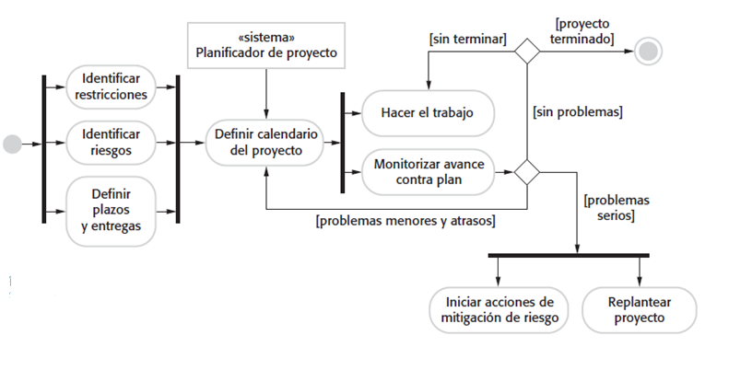
Gestion de proyectos

Slide 16
Gestión del riesgo
Un riesgo es la posibilidad de que una circustancia adversa se pueda presentar
Riesgos del proyecto : alteran el calendario o los recursos del proyecto.
Riesgos del producto : afectan la calidad o el rendimiento del software a desarrollar.
Riesgos empresariales : afectan a la organización que desarrolla o adquiere el software.
Gestion del riesgo implica identificar los riesgos y generar planes para minimizar sus efectos sobre el proyecto.

Slide 17
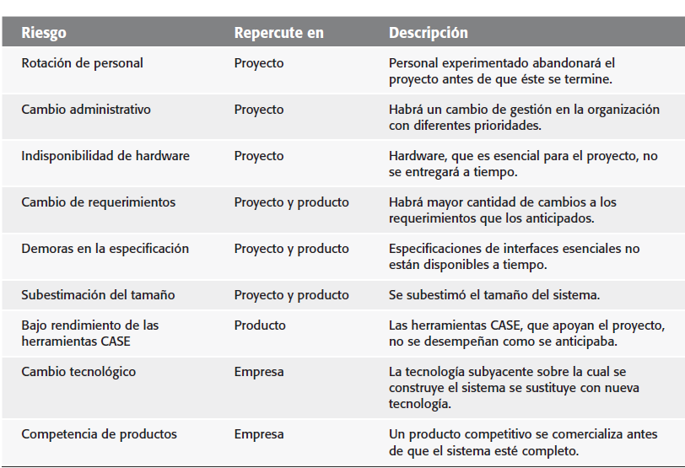
Ejemplos

Slide 18
Gestion del riesgo
Identificación del riesgo: identificar posibles riesgos para el proyecto, el producto y la empresa.
Análisis de riesgos: valorar la probabilidad y las consecuencias de dichos riesgos.
Planeación del riesgo: elaborar planes para enfrentar el riesgo, evitarlo o minimizar sus efectos en el proyecto.
Monitorización del riesgo: valorar regularmente el riesgo y los planes para atenuarlo.

Slide 19
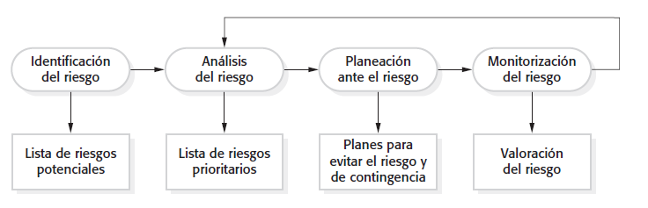
Gestion del riesgo – el proceso

Slide 20
Identificacion del riesgo
Riesgos tecnológicos Se derivan de las tecnologías de software o hardware usadas para desarrollar el sistema.
Riesgos personales Se asocian con las personas en el equipo de desarrollo.
Riesgos organizacionales Se derivan del entorno organizacional donde se desarrolla el software.
Riesgos de herramientas Resultan de las herramientas de software y otro software de soporte que se usa para desarrollar el sistema.
Riesgos de requerimientos Proceden de cambios a los requerimientos del cliente y del proceso de gestionarlos.
Riesgos de estimación Surgen de las estimaciones administrativas de los recursos requeridos para construir el sistema.

Slide 21
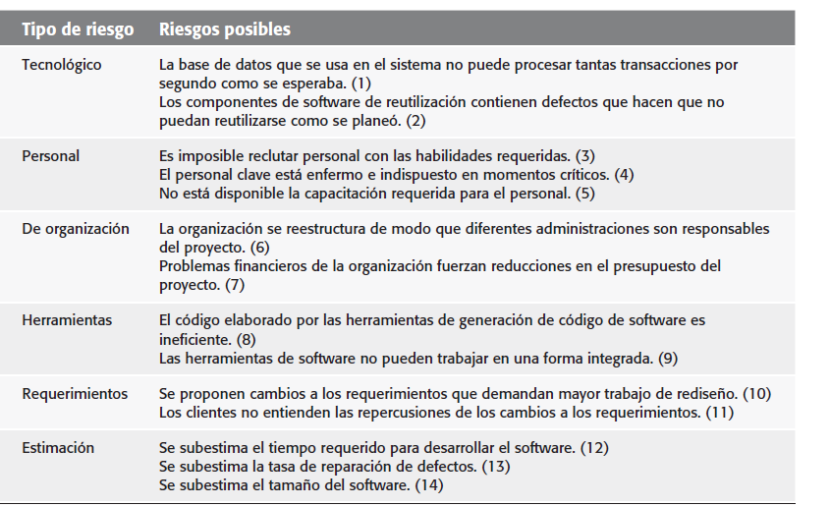
Ejemplos

Slide 22
Analisis del riesgo
Para cada riesgo identificado estimar la probabilidad de ocurrencia y gravedad en caso de ocurrir.
La probabilidad del riesgo puede valorarse como muy baja (< 10%), baja (del 10 al 25%), moderada (del 25 al 50%), alta (del 50 al 75%) o muy alta (> 75%).
Los efectos del riesgo pueden estimarse como catastróficos (amenazan la supervivencia del proyecto), graves (causarían grandes demoras), tolerables (demoras dentro de la contingencia permitida) o insignificantes.

Slide 23
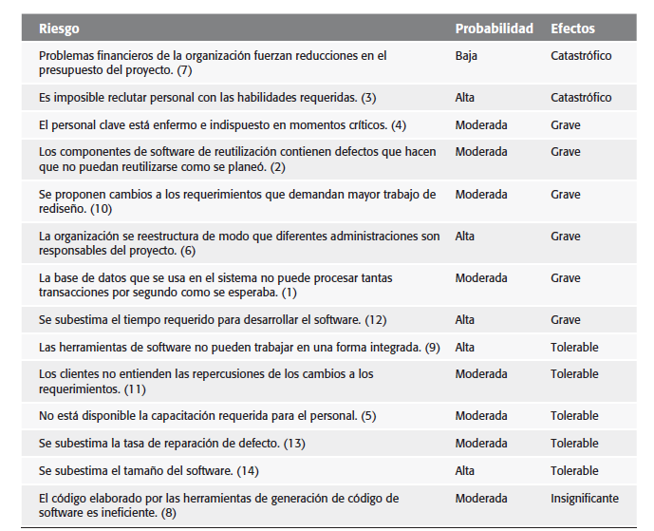
Ejemplos

Slide 24
Planeacion del riesgo
Considerar cada riesgo y generar estrategias para gestionarlo.
Estrategias de evitación : reducir la probabilidad de que surja el riesgo.
Estrategias de minimización reducir el efecto del riesgo.
Planes de contingencia hacer frente y tener una estrategia para a ello.

Slide 25
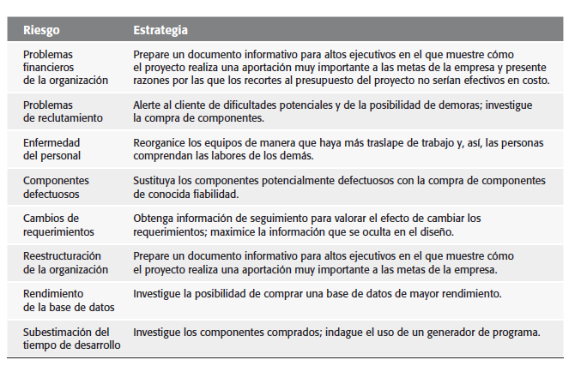
Estrategias para gestion del riesgo

Slide 26
Monitoreo del riesgo
Hay que valorar regularmente cada uno de los riesgos identificados para decidir si este riesgo se vuelve más o menos probable.

Slide 27
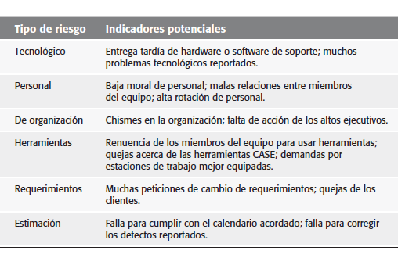
Indicadores de riesgo

Slide 28
Gestion de personal
Las personas son el principal capital de la empresa.
Una incorrecta gestion del personal garantiza la falla del proyecto.
Se debe signar a las personas responsabilidades acordes a sus habilidades.

Slide 29
factores
Consistencia : Todas las personas en un equipo de proyecto deben recibir un trato similar.
Respeto : Las personas tienen distintas habilidades y los administradores deben respetar esas diferencias.
Inclusión : Las personas contribuyen mejor si sienten que las toman en cuenta.
Honestidad : El administrador, debe ser honesto sobre lo que está bien o mal en el equipo.

Slide 30
Motivacion del personal
Un rol importante del administrador es motivar al personal.
Organizar el trabajo y el entorno laboral para alentar a las personas a trabajar mejor.
Si las personas no estan motivadas, no desarrollaran su trabajo apropiadamente.
Hay diferentes tipos de motivacion basada en
Necesidades basicas (comer, dormir, etc.);
Necesidades Personales (respeto)
Necesidades Sociales (aceptacion por parte del grupo).

Slide 31
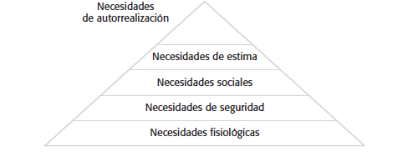
Jerarquia de necesiadades humanas

Slide 32
SATISFACCION DE NECESIDADES
En desarrollo de software las necesidades fisiologicas y de seguridad estan cubiertas.
Satisfaccion de necesidades sociales
Generar facilidades de comunicacion;
Favorecer la comunicacion informal
Satisfaccion de necesidades Estima
Reconocimiento de logros.
Justa recompensa economica.
Satisfaccion de necesidades Autorrealización
Favorecer la capacitacion.

Slide 33
Trabajo en equipo
El desarrollo de software implica trabajo en equipo.
En un grupo cohesivo, los miembros piensan que el equipo es más importante que los individuos.
Los miembros de un grupo cohesivo bien liderado son leales al equipo.
Se identifican con las metas del grupo y con los demás miembros.

Slide 34
grupo cohesivo
El grupo puede establecer sus propios estándares de calidad Puesto que dichos estándares se establecen por consenso, éstos tienen más probabilidad de respetarse que los estándares externos impuestos sobre el grupo.
Los individuos aprenden de los demás y se apoyan mutuamente Las personas en el grupo aprenden de los demás. Las inhibiciones causadas por la ignorancia se minimizan mientras se promueve el aprendizaje mutuo.
El conocimiento se comparte Puede mantenerse la continuidad si sale un miembro del grupo. Otros en el grupo pueden tomar el control de las tareas críticas para asegurar que el proyecto no se altere en forma considerable.
Se alientan la refactorización y el mejoramiento continuo Los miembros del grupo trabajan de manera colectiva para entregar resultados de alta calidad y corregir problemas, sin importar quiénes crearon originalmente el diseño o programa

Slide 35
La eficiencia del grupo
Se necesita una combinación de personas en un grupo de proyecto, puesto que el desarrollo de software implica diversas actividades, como negociación con clientes, programación, pruebas y documentación.
El grupo debe organizarse de forma que los individuos puedan contribuir con sus mejores habilidades y completar las tareas como se esperaba.
Es esencial la óptima comunicación entre los miembros del grupo, y entre el equipo de ingeniería de software y otras partes interesadas en el proyecto.

Slide 36
Responsabilidad del administrador del proyecto
Un administrador de proyecto debe crear un grupo que logre trabajar de manera eficiente.
El grupo debe estar formado por diferentes perfiles, tanto desde el punto de vista tecnico como en cuanto a la personalidad .

Slide 37
Calendarización de proyectos
Proceso de decidir cómo se organizará el trabajo en un proyecto
Se definen:
Las tareas.
Cuándo y cómo se ejecutan.
Tiempo calendario para cada tarea,
Recursos necesarios para cada tarea

Slide 38
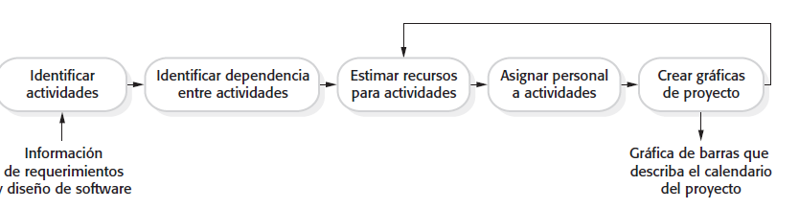

Slide 39
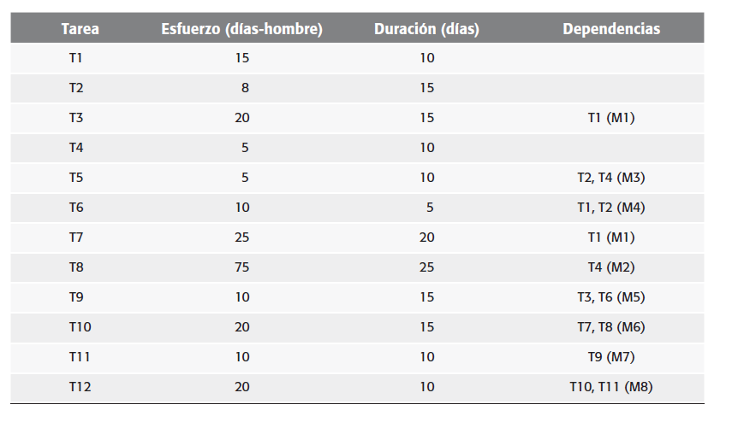

Slide 40
